Slide 1
프로그램 실행 과정에 내부의 운영 절차 이해하기
C 언어로 작성된 간단한 프로그램을 기반으로 컴퓨터 내부에서 처리되는 과정을
추적하여 보자
SAMPLE.C 의 어셈블리어 코드 획득(1)
1
  sample.c 프로그램의 소스
  void main() {
  int c;
  c=function(1, 2);
  }
  int function(int a, int b){
  char buffer[10];
  a=a+b;
  return a;
  }

Slide 2
실습 2-2 프로그램 실행 과정에 따른 스택의 동작 이해하기
SAMPLE.C 의 어셈블리어 코드 획득(2)
sample.c 프로그램을 어셈블러로 컴파일하면 아래와 같은 형태의 어셈블러 코드를
얻는다
1
  sample.a
  .file "sample.c"
  .version "01.01"
  gcc2_compiled.: //gcc로 컴파일 했다는 의미
  .text
  .align 4
  .globl main
  .type main,@function
  main:
  pushl %ebp ➊
  movl %esp,%ebp ➋
  subl $4,%esp ➌
  pushl $2 ➍
  pushl $1 ➎
  call function ➏
  addl $8,%esp 􂂦
  movl %eax,%eax 􂂧
17
18

Slide 3
실습 2-2 프로그램 실행 과정에 따른 스택의 동작 이해하기
SAMPLE.C 의 어셈블리어 코드 획득(3)
1
  movl %eax,-4(%ebp) 􂂨
  .L1:
  leave 􂂩
  ret
  .Lfe1:
  .size main,.Lfe1-main
  .align 4
  .globl function
  .type function,@function
  function:
  pushl %ebp ➐
  movl %esp,%ebp ➑
  subl $12,%esp ➒
  movl 12(%ebp),%eax ➓
  addl %eax,8(%ebp) 􂂠
  movl 8(%ebp),%edx 􂂡
  movl %edx,%eax 􂂢
  jmp .L2 􂂣
  .p2align 4,,7
  .L2:
  leave 􂂤
  ret 􂂥
  .Lfe2:
  .size function,.Lfe2-function
  .ident "GCC: (GNU) egcs-2.91.66 19990314/Linux (egcs-1.1.2
  release)"
19
20
21
11
12
13
14
15
16

Slide 4
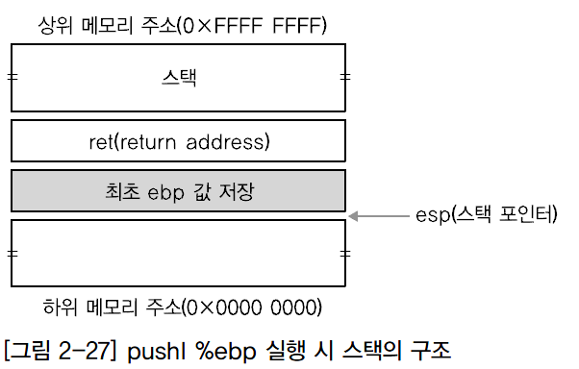
실습 2-2 프로그램 실행 과정에 따른 스택의 동작 이해하기
셀 기본 코드 분석
➊ pushl %ebp
  최초의 프레임 포인터(ebp) 값 스택에 저장
  ebp 바로 전에 ret가 저장
  ebp는 함수 시작 전의 기준점이 된다
  스택에 저장된 ebp를 SFP(Saved Frame Pointer)라고 부른다
  ret(returnaddress)에는 함수 종료시 점프할 주소값 저장
2

Slide 5
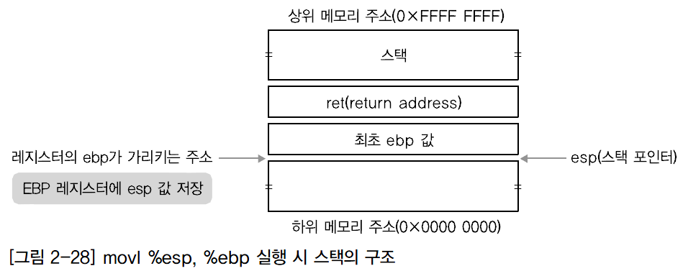
실습 2-2 프로그램 실행 과정에 따른 스택의 동작 이해하기
➋ movl %esp, %ebp
  현재의 esp 값을 EBP 레지스터에 저장
  push %ebp와 %esp, %ebp는 새로운 함수를 시작할 때
  항상 똑같이 수행하는 명령으로 프롤로그(Prologue)라고 부른다.

Slide 6
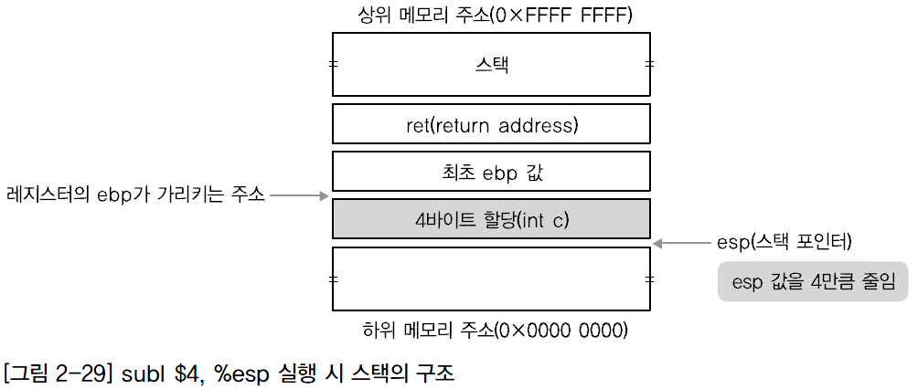
실습 2-2 프로그램 실행 과정에 따른 스택의 동작 이해하기
➌ subl $4, %esp : 스택에 4바이트만큼의 용량을 할당

Slide 7
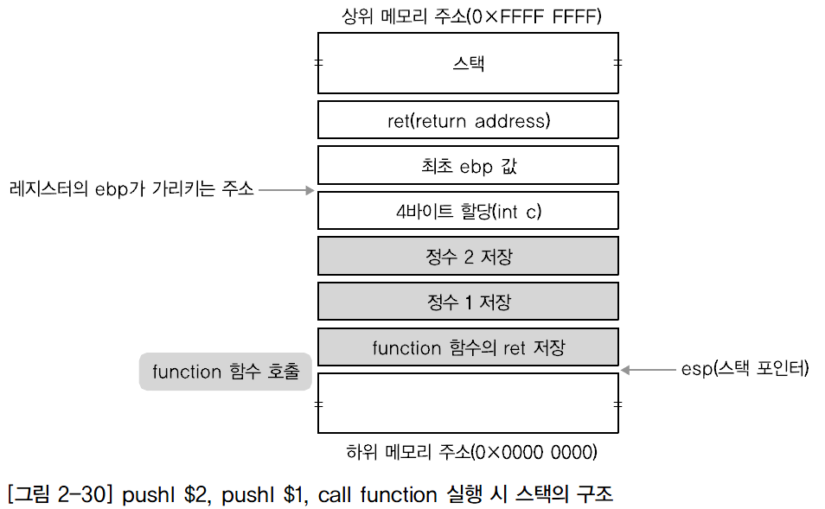
실습 2-2 프로그램 실행 과정에 따른 스택의 동작 이해하기
➍ pushl $2 : ➍∼➏ 세 단계는 function(1, 2)에 대한 코드다.
➎ pushl $1
➏ call function

Slide 8
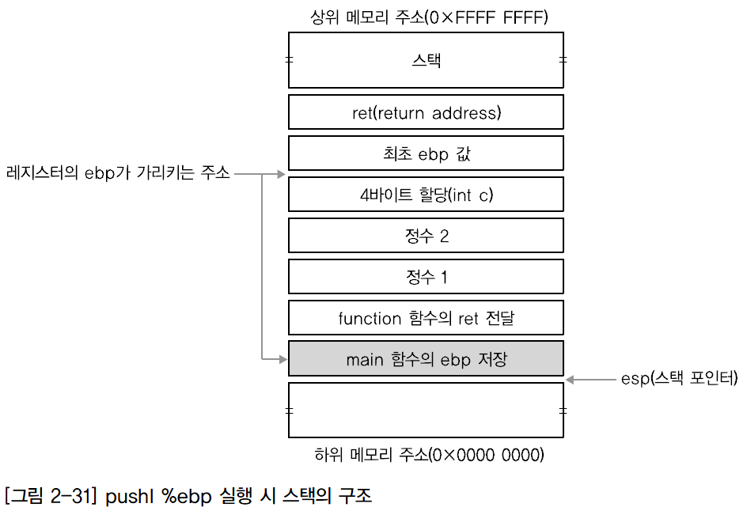
실습 2-2 프로그램 실행 과정에 따른 스택의 동작 이해하기
➐ pushl %ebp : 현재 레지스터의ebp 값을 스택에 저장

Slide 9
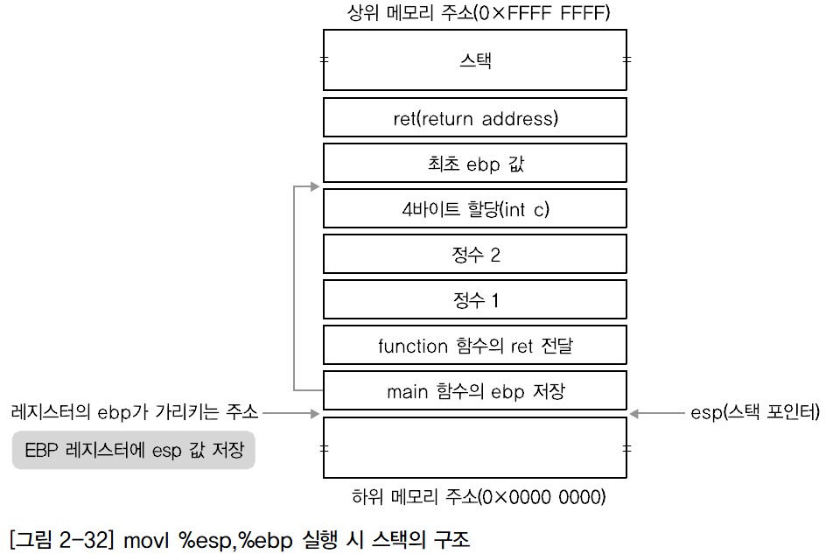
실습 2-2 프로그램 실행 과정에 따른 스택의 동작 이해하기
➑ movl %esp,%ebp : function(1, 2)의 시작에서도 pushl %ebp 명령과
movl%esp,%ebp이 실행되었다

Slide 10
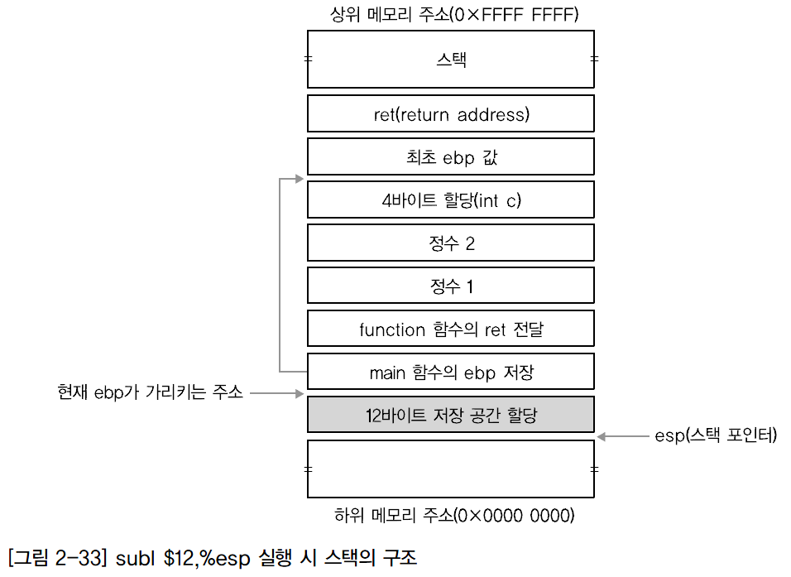
실습 2-2 프로그램 실행 과정에 따른 스택의 동작 이해하기
➒ subl $12,%esp : char buffer[10] 할당. 스택에 12바이트만큼 용량을 할당

Slide 11
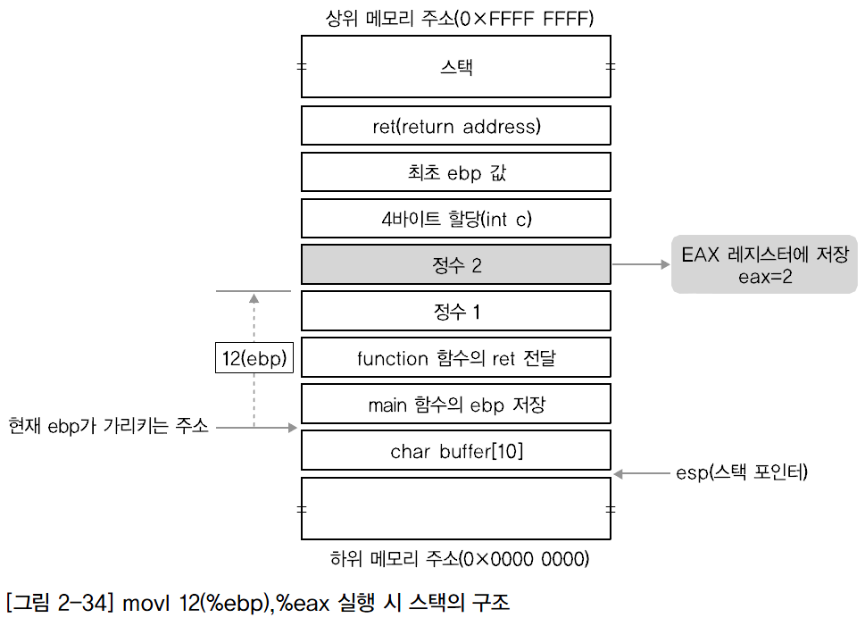
실습 2-2 프로그램 실행 과정에 따른 스택의 동작 이해하기
➓ movl 12(%ebp),%eax : ebp에 12바이트를 더한 주소 값의 내용(정수 2)을
eax 값에 복사

Slide 12
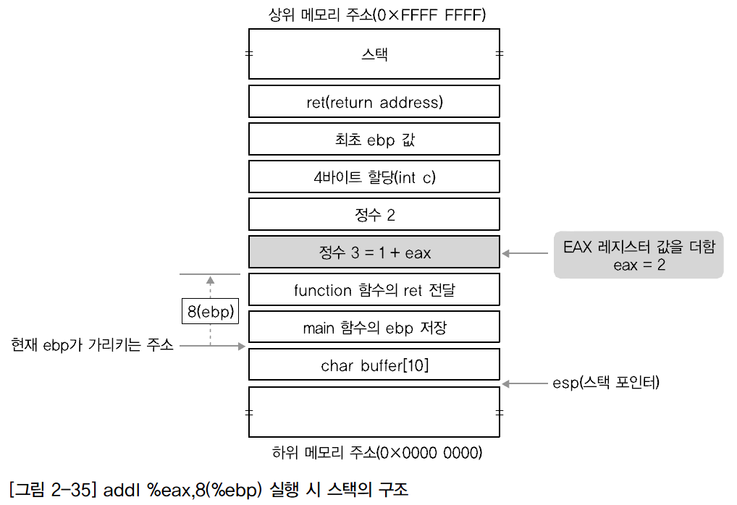
실습 2-2 프로그램 실행 과정에 따른 스택의 동작 이해하기
addl %eax,8(%ebp) : ebp에 8바이트를 더한 주소 값의 내용(정수 1)에
eax(단계 10에서 2로 저장됨) 값을 더한다
11

Slide 13
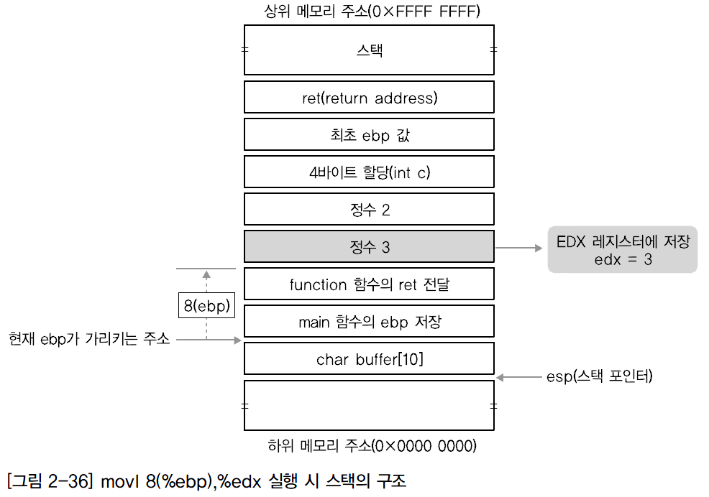
실습 2-2 프로그램 실행 과정에 따른 스택의 동작 이해하기
movl 8(%ebp),%edx : ebp에8바이트 더한 주소 값의 내용(정수3)을edx에 저장
12

Slide 14
실습 2-2 프로그램 실행 과정에 따른 스택의 동작 이해하기
movl %edx,%eax : edx에 저장된 정수 3을 eax로 복사
jmp .L1 : L1로 점프한다.
leave : 함수를 끝낸다.
ret : function 함수를 마치고 function 함수에서 저장된 ebp 값을 제거
main 함수의 원래 ebp 값([그림 2-27]에서 저장된 최초 ebp 값)으로
EBP 레지스터 값 변경
addl $8,%esp : esp에8바이트를 더한다
movl %eax,%eax : eax 값을eax로 복사
movl %eax,-4(%ebp) : ebp에서4바이트를 뺀 주소 값(int c)에eax 값을 복사
leave
ret
13
14
15
16
17
18
19
20
21

